Slide 1
9 класс
Тема урока:
Выборы.
Голосование.
Референдум.
Автор: учитель истории и обществознания Бойкова В.Ю.

Slide 2
Цели урока
Сформировать представление о:
- о формах непосредственного участия граждан в политической жизни: демократических выборах и референдуме,
-избирательном праве,
- избирательном процессе ,
- значимости участия каждого гражданина в политической жизни.

Slide 3
План изучения материала:
1 .Базовые понятия: голосование, выборы, референдум
2. Принципы участия граждан в выборах.
3.Элементы голосования
4.Кого выбирают в РФ?
4.Электорат
5.Понятие избирательного права и его виды, кто в РФ обладает избирательным правом?
6.Этапы и стадии избирательного процесса
7.Игра «Выборы президента» ,выявление мотивов, определяющих выбор при голосовании .
8.Нужно ли ходить на выборы?
9.Подведение итогов .Тест.

Slide 4
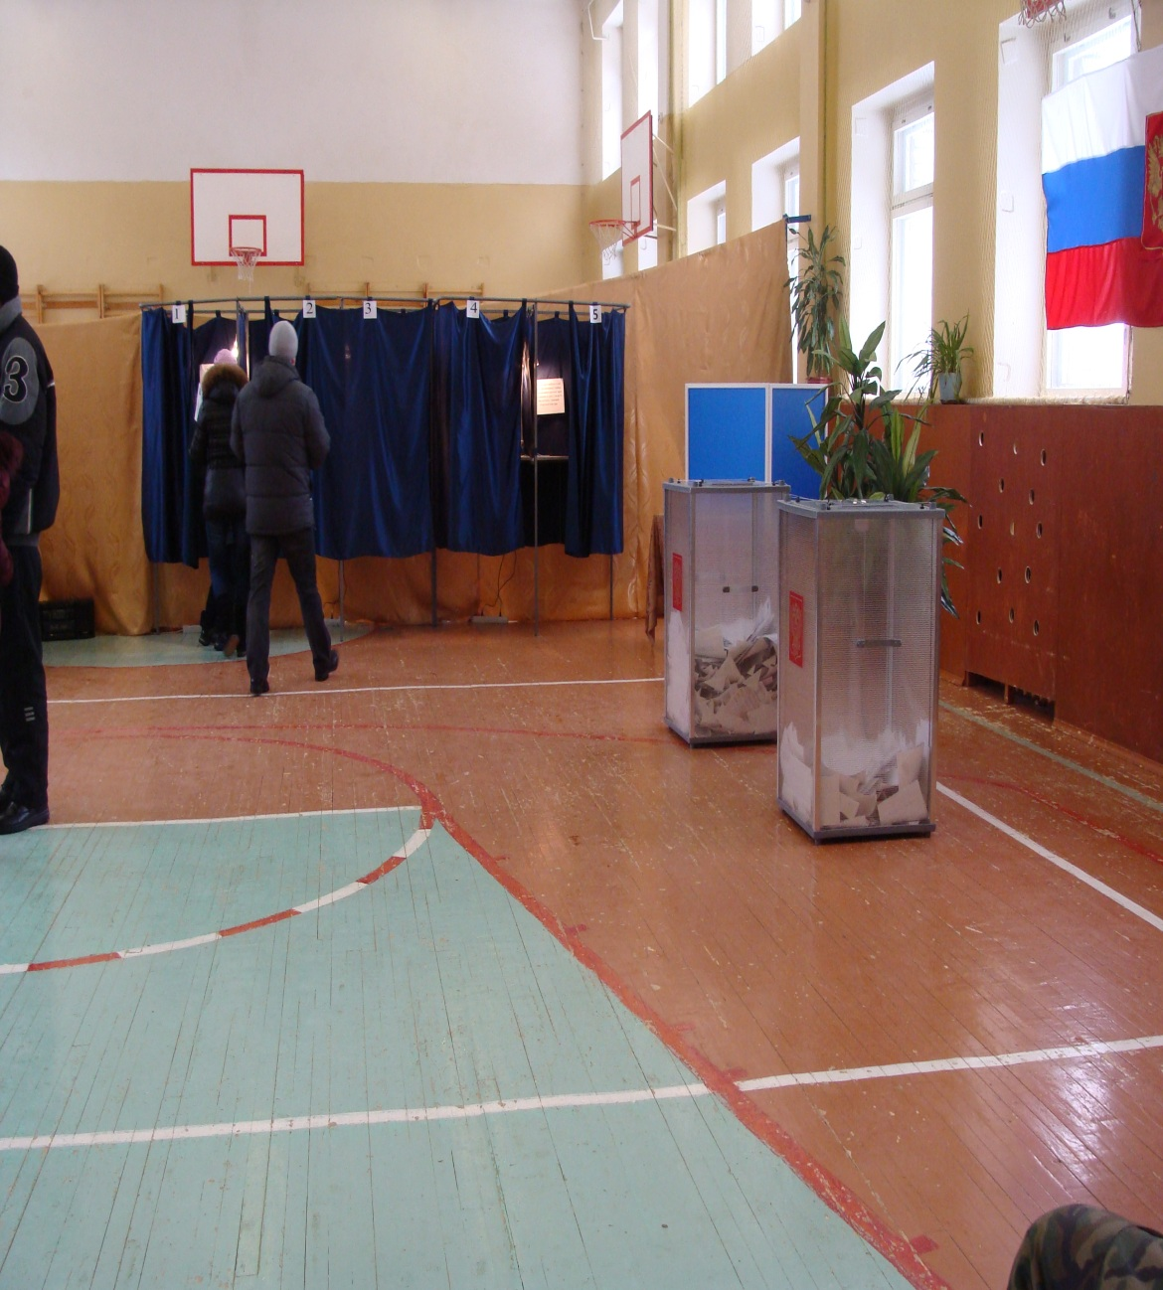
Голосование-это
-форма участия граждан в политической жизни страны;
-демократическая форма выражения своего политического выбора

Slide 5
Голосование
Выборы
Референдум

Slide 6
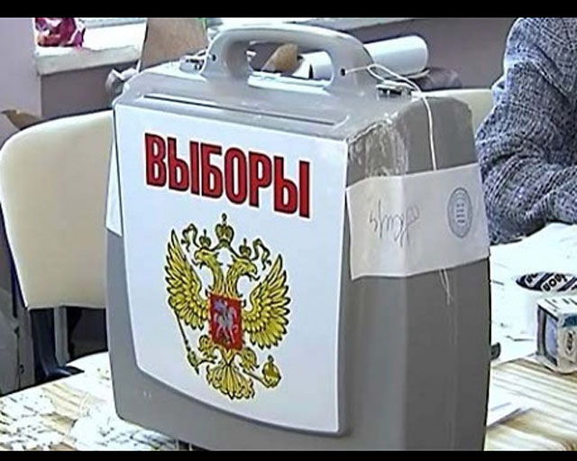
Выборы-это
-действия граждан, органов государственной власти, избирательных комиссий, органов и объединений по формированию органов власти, предусмотренных Конституцией РФ

Slide 7
Референдум-это
- форма прямого волеизъявления граждан по наиболее важным вопросам государственного и местного значения в целях принятия решений. Осуществляется посредством голосования граждан, обладающих правом на участие в референдуме

Slide 8
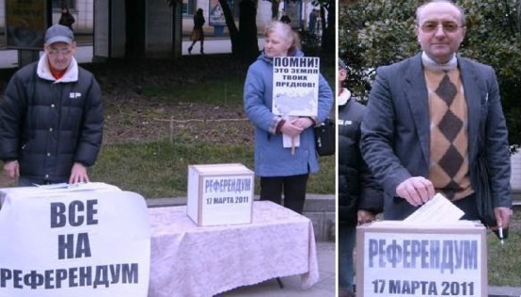
Референдум-
-форма принятия законов
-одна из форм непосредственной демократии
-право участия в референдуме, как правило, имеют все, кто обладает избирательными правами

Slide 9
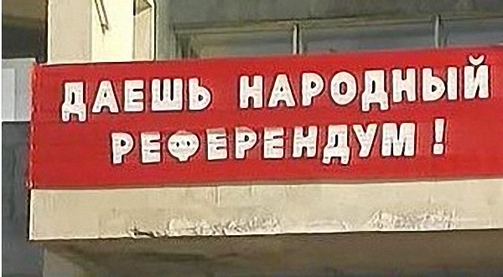
-к референдуму прибегают в самые ответственные моменты
-при референдуме объектом волеизъявления является не человек (кандидат), а определенный вопрос, по которому проводится референдум

Slide 10
Принципы избирательного права
всеобщее
прямое
равное
Добровольном участии
Тайном голосовании
при

Slide 11
Элементы процедуры голосования
Регистрация в списке избирателей по месту жительства;
Тайное голосования в специальной кабине;
Использование одинакового для всех избирательных округов списка кандидатов;
Присутствие на выборах сторонних наблюдателей, контролирующих правильность процедуры голосования;
Подсчёт бюллетеней специально созданной комиссией;
Официальное опубликование результатов голосования.

Slide 12
Кого выбирают граждане РФ?
Депутатов местных органов власти
Депутатов Государственной Думы
Президента страны

Slide 13
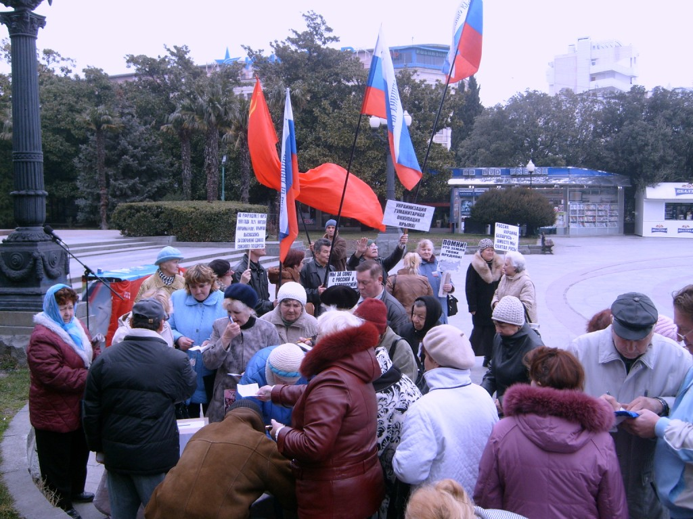
Электорат-это
(от лат. elector-избиратель).
Это понятие используется в двух смыслах: 1) в широком – все те, кто пользуется избирательным правом ,
2) в более узком – та часть избирателей, которая обычно голосует за ту или иную партию, организацию, движение, их представителей или за данного независимого депутата.

Slide 14
Избирательное право-
-Право избирать
Участвуют все граждане от 18 лет
-Право быть избранным
в представительные органы государства
активное
пассивное

Slide 15
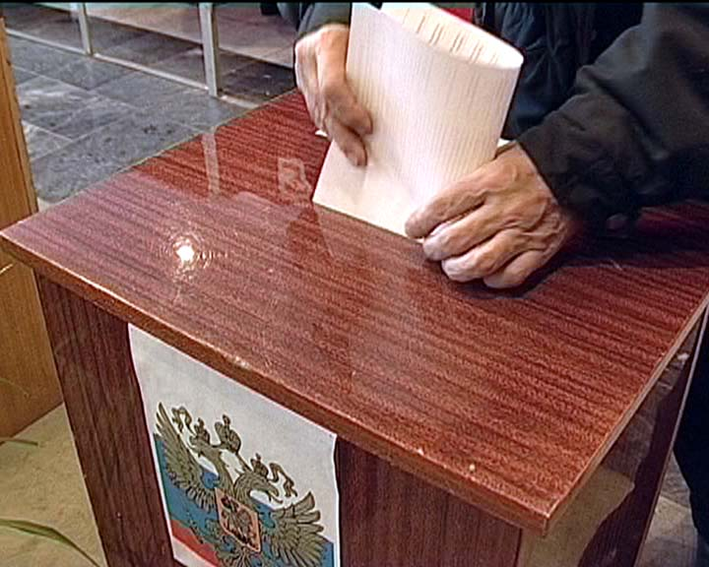
Не имеют права избирать и быть избранными
По конституции РФ, статье 32
-граждане, признанные судом недееспособными,
-содержащиеся в местах лишения свободы по приговору суда

Slide 16
Этапы и стадии избирательного процесса
1 - до начала объявления выборов:
-решение балотироваться в кандидаты
-создание программы; -формирование имиджа
-самопрезентация в политических и финансовых кругах
2 -с момента объявления даты предвыборной кампании
-создание ЦИК,
-выдвижение кандидатов,
-сбор подписей,
-нахождение источника финансирования выборов
-обнародования доходов и размеров собственности
-подача документов для регистрации
-регистрация

Slide 17
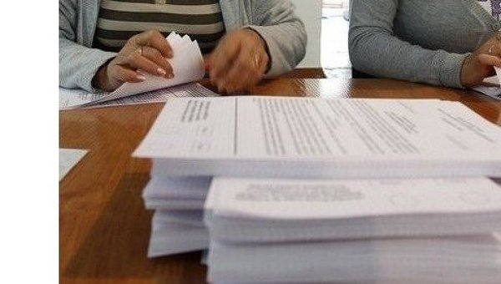
Этапы и стадии избирательного процесса
3- с объявления официальной предвыборной кампании
-прямая агитация
4-Голосование
-голосование
-подсчет голосов
5-Официальное обнародование результатов

Slide 18
Игра «Выборы президента»
Внимательно просмотрите ролики с программными выступлениями кандидатов.
После просмотров проголосуйте за понравившегося кандидата.
Определите идеологическую основу политической программы ка
В дискуссии после голосования сумейте обосновать свой выбор.

Slide 22
Факторы, влияющие на наш выбор кандидата
ораторские способности;
содержание программы;
политическая грамотность;
ответственность;
внимательность;
интерес к гражданам своей страны;
решительность, уверенность;
умение заглянуть в завтрашний день;
честность;
умение прислушиваться к мнению других;
жесткость в проведении своей линии.
качество проведения рекламной кампании и др.

Slide 23
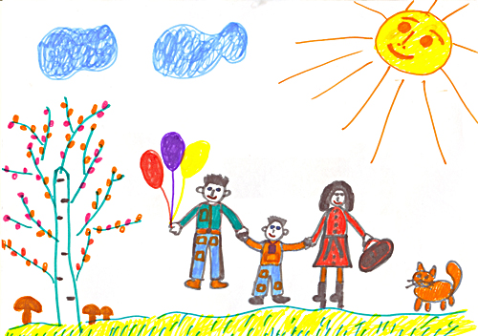
Нужно ли участвовать в выборах?

Slide 24
Нужно ли участвовать в выборах?

